Slide 1
ENERGY / TIME SERIES / 2025
전국 전력수요 시계열 예측
ARIMA · LSTM · Transformer 비교 7개 지역 ASOS 기상 데이터 기반
주희
National Power Demand and Regional Weather in 2025

Slide 2
01 / PROBLEM
왜 전력수요를 예측하는가?
전력수요는 시간대와 날씨에 따라 반복적으로 변하지만, 그 변동의 크기와 방향은 매일 다릅니다.
연구 질문
어떤 모델이 실제 수요의 변동성을 가장 잘 따라가는가?
전국 수요의 다음 1시간 값을 예측
지역별 기상 변수를 하나의 다변량 입력으로 사용
고전 시계열 모델과 딥러닝 모델의 성능 비교
예측값뿐 아니라 불확실성과 변동성도 검증
정확도 + 공정한 시험 + uncertainty
ENERGY DEMAND FORECASTING / 2025
02

Slide 3
02 / DATA
데이터: 전국 수요 + 7개 지역 날씨
서울
인천
대전
대구
광주
부산
제주
통합 데이터셋
관측 시간
입력 특성
예측 목표
8,760시간
50개
전국 MWh
national_power_regional_weather_2025.csv
전처리된 전력수요·지역 날씨를 하나의 CSV로 저장해 재현성을 높였습니다.
ENERGY DEMAND FORECASTING / 2025
03

Slide 4
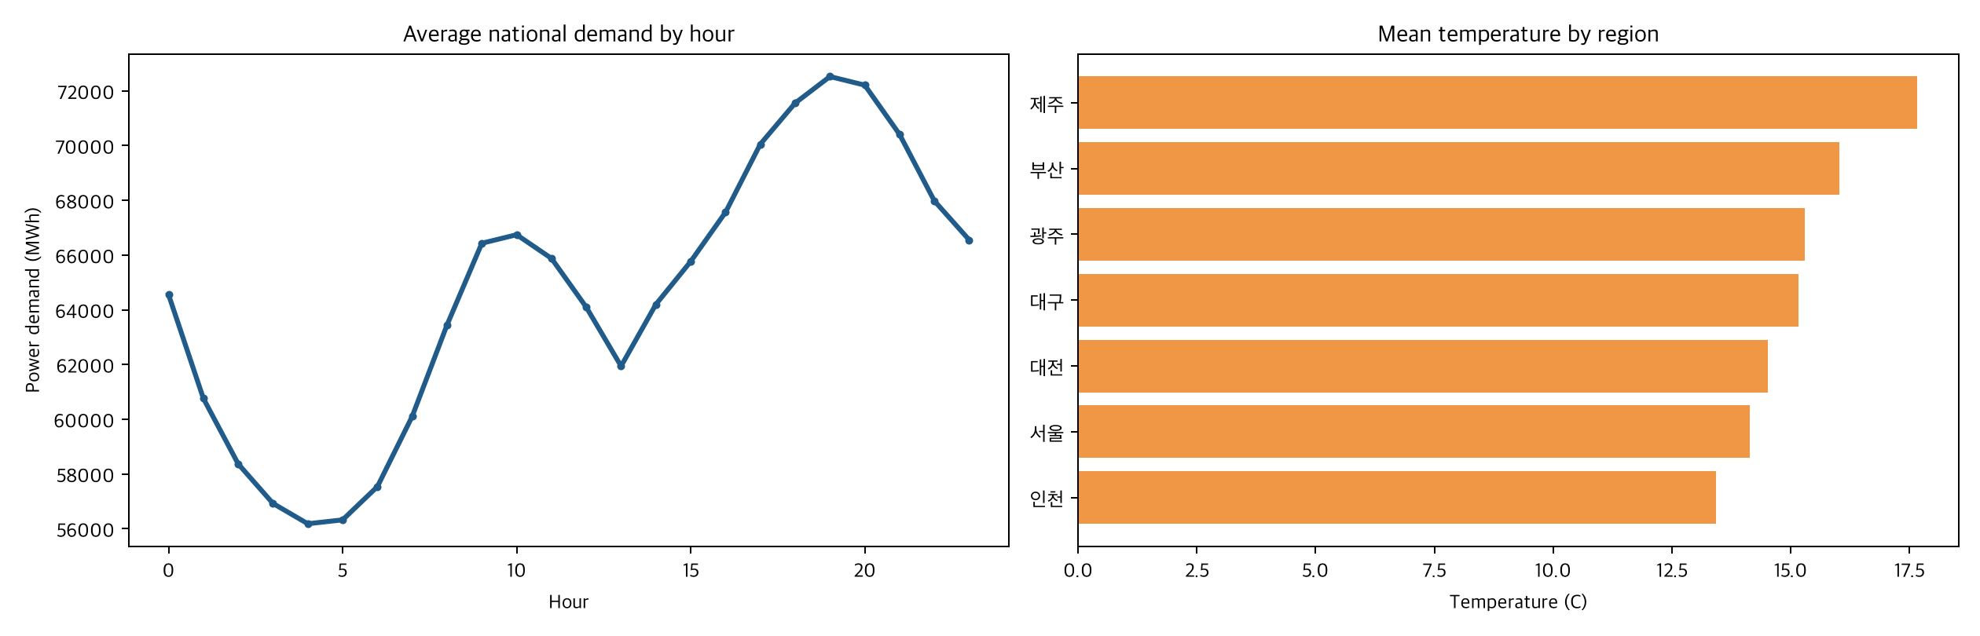
03 / EDA
EDA: 시간대와 지역별 기온의 특징
시간대별 평균 수요는 뚜렷한 일중 패턴을 보입니다. 지역별 평균 기온은 지역마다 차이가 있어 전국 수요를 설명하는 다변량 입력으로 사용할 가치가 있습니다.
EDA는 모델 선택과 입력 변수 설계의 근거로 사용했습니다.
ENERGY DEMAND FORECASTING / 2025
04

Slide 5
03 / PREPROCESSING
전처리와 데이터 누출 방지
01
02
03
04
시간 정렬
결측 처리
주기 특성
스케일링
전력수요와 7개 지역 ASOS를 datetime 기준으로 결합
→
강수·일조·일사 = 0 기온·풍속·습도 = 지역별 보간
→
hour / weekday / month를 sin·cos 특성으로 변환
→
Scaler는 학습 구간에만 적합해 평가 정보 차단
결측을 무조건 보간하지 않고 변수의 물리적 의미에 맞춰 처리했습니다.
ENERGY DEMAND FORECASTING / 2025
05

Slide 6
04 / EVALUATION
공정한 시험: 모두 다음 1시간 예측
70%
15%
15%
학습 6,132시간
검증 1,314시간
평가 1,314시간
LSTM / Transformer
ARIMA
최근 24시간 실제 자료 → 다음 1시간
1시간 예측 → 실제값 반영 → 다음 1시간
ARIMA만 수개월을 한 번에 예측하는 조건을 제거했습니다.
ENERGY DEMAND FORECASTING / 2025
06

Slide 7
05 / MODELS
비교한 세 가지 모델
ARIMA / SARIMAX
LSTM
Transformer
고전 시계열 베이스라인
순환 신경망
Self-attention
추세와 24시간 계절성 해석 가능한 기준선
최근 24시간의 장기 의존성 학습
시간적 관계와 다변량 상호작용 학습
공통 입력: 지역 날씨 + 시간 특성 + 과거 전력수요
ENERGY DEMAND FORECASTING / 2025
07

Slide 8
06 / TRAINING
학습 설정과 평가 지표
학습 설정
평가 지표
손실 함수: MSELoss
MAE: 평균 절대오차
Optimizer: Adam, learning rate 0.001
RMSE: 큰 오차에 더 민감
LSTM: hidden size 64, 2 layers
MAPE: 상대 오차 비율
Transformer: d_model 64, 4 heads, 2 layers
표준편차 비율: 상수 예측 붕괴 확인
lookback: 최근 24시간
95% coverage: 구간 안 실제값 비율
ENERGY DEMAND FORECASTING / 2025
08

Slide 9
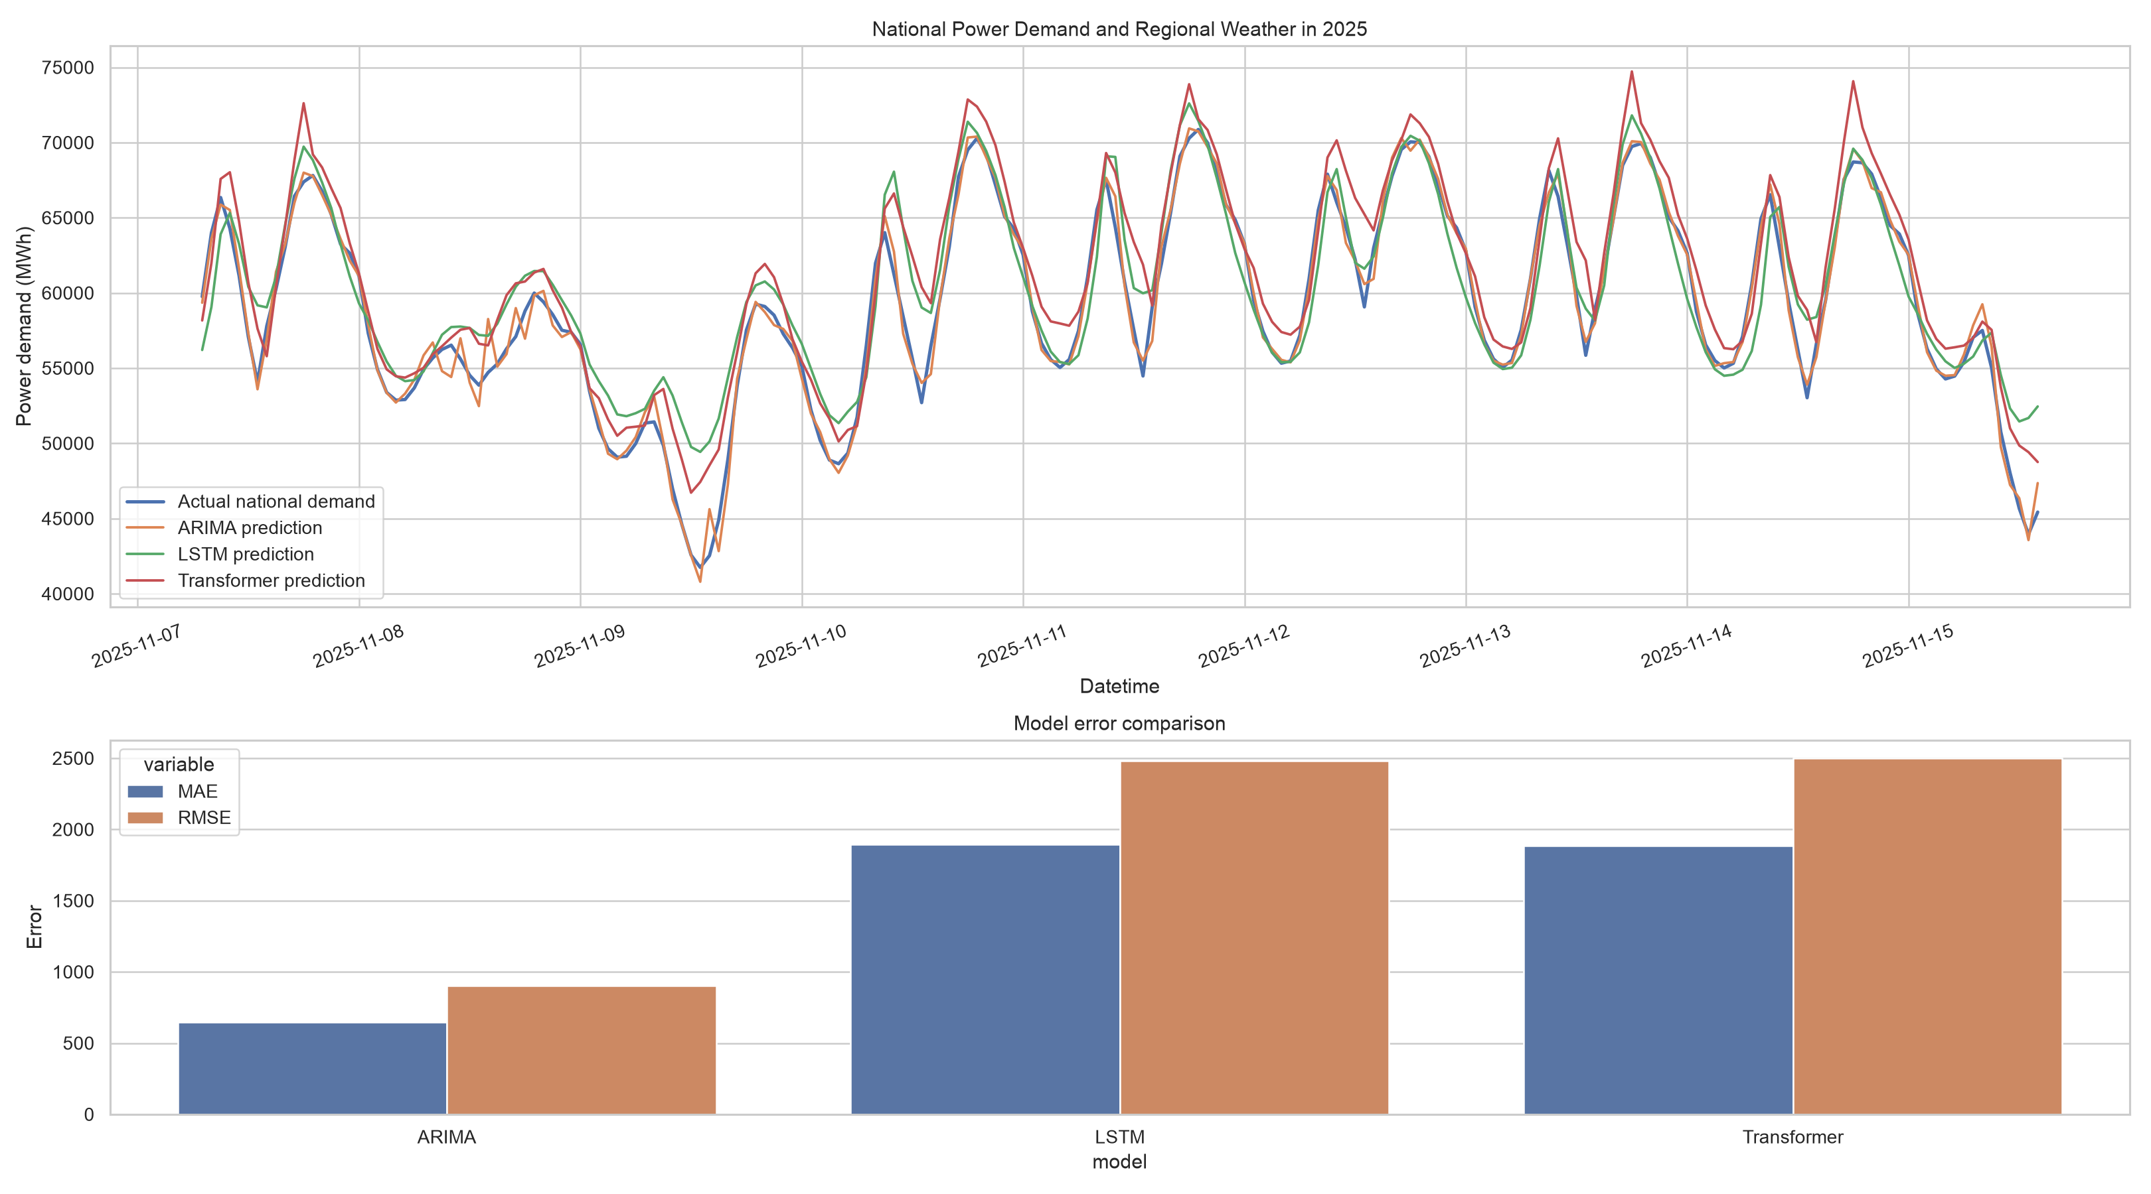
06 / RESULTS
성능 비교 결과
모델
MAE
RMSE
MAPE
표준편차 비율
95% 포함률
ARIMA
646.5
904.8
1.02%
1.011
88.51%
LSTM
1,895.5
2,481.9
3.05%
0.919
92.69%
Transformer
1,883.8
2,502.1
2.96%
1.029
88.43%
표준편차 비율이 0에 가깝지 않아 LSTM·Transformer의 상수 예측 붕괴는 관찰되지 않았습니다.
그래프와 수치를 함께 읽어야 모델의 실제 성능을 판단할 수 있습니다.
ENERGY DEMAND FORECASTING / 2025
09

Slide 10
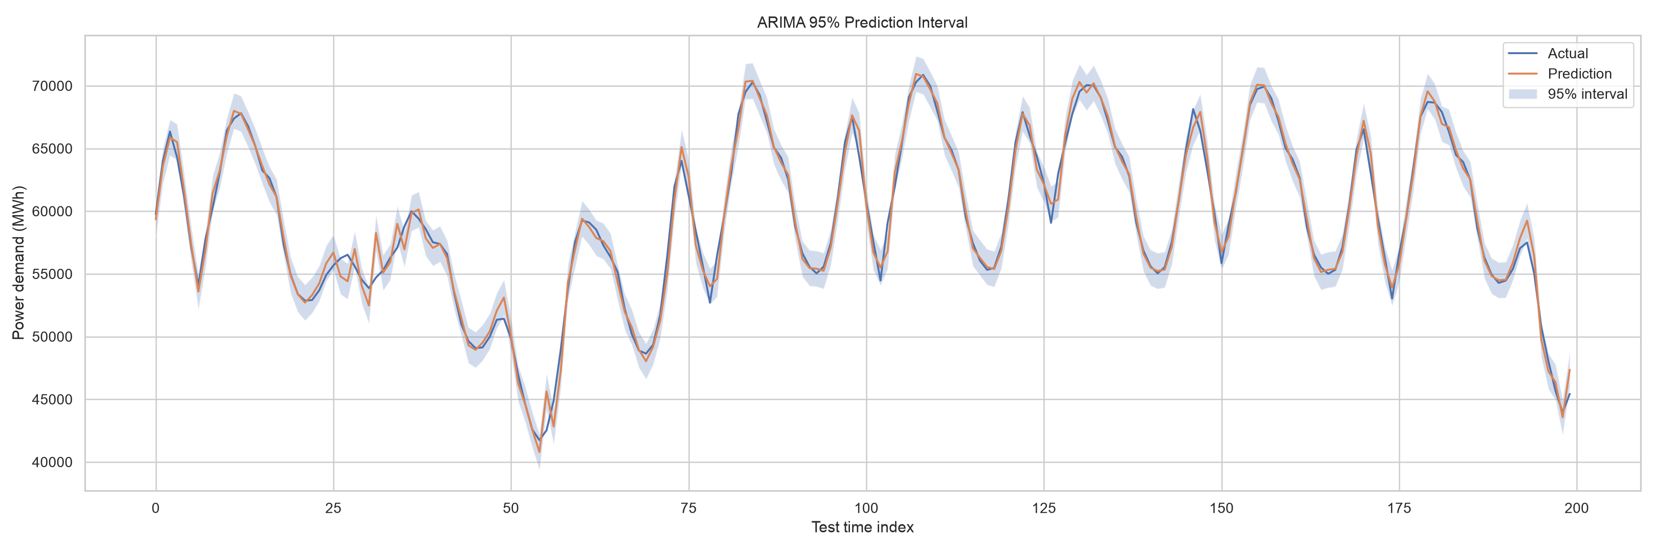
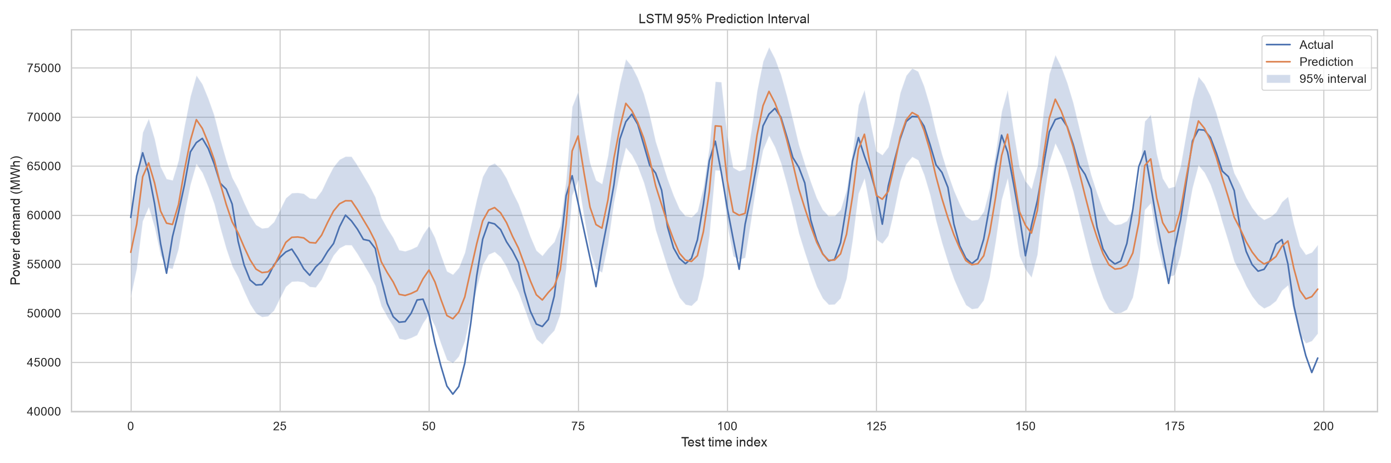
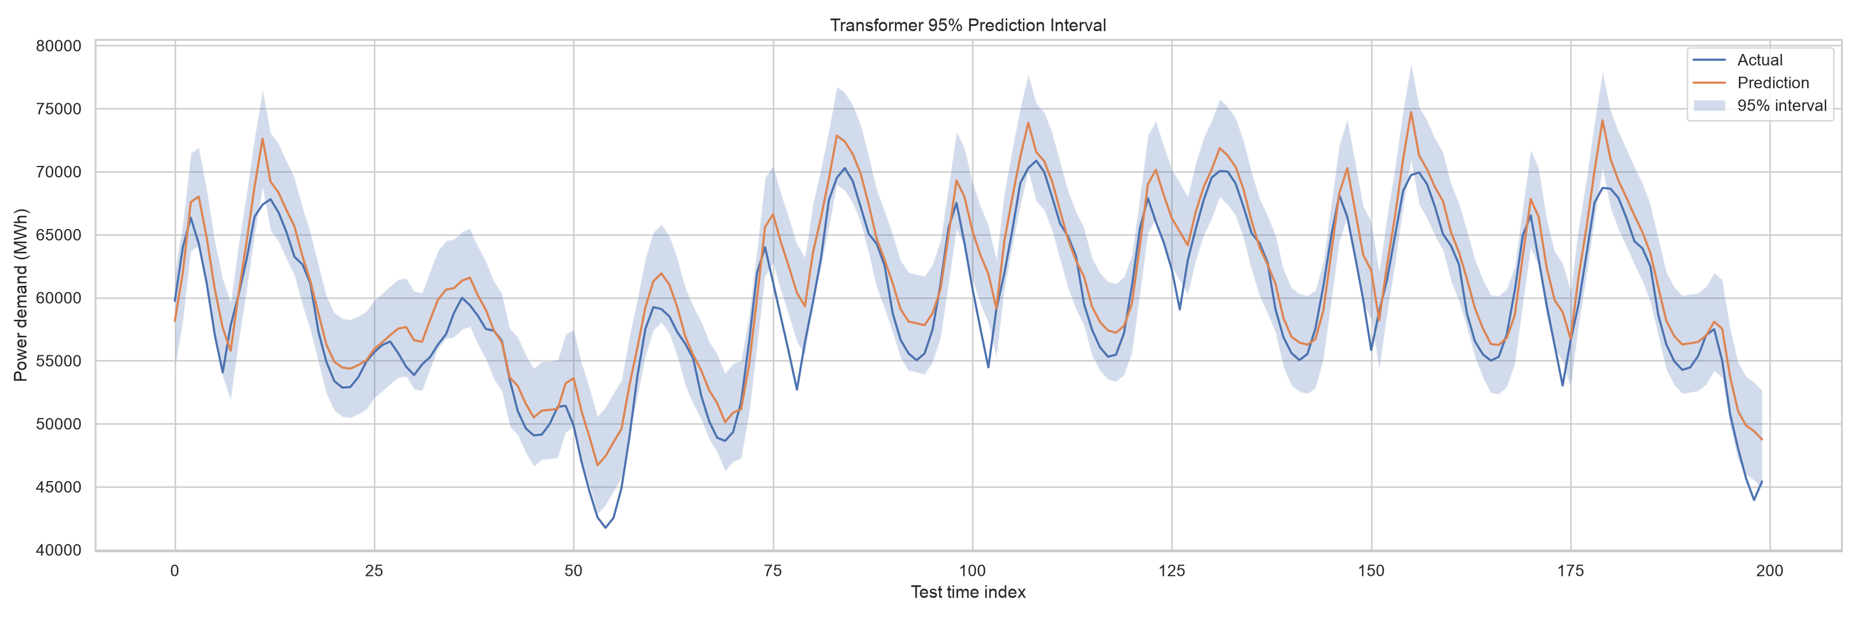
07 / UNCERTAINTY
예측 구간과 불확실성
ARIMA
LSTM
Transformer
95% 구간 폭은 검증 잔차 표준편차로 계산
평가 정답을 구간 계산에 사용하지 않아 누출 방지
포함률은 실제값이 구간 안에 들어간 비율
현재 구간은 잔차 기반 근사이며 확률 보장은 아님
ENERGY DEMAND FORECASTING / 2025
10

Slide 11
08 / INTERPRETATION
결과 해석
이번 실험에서 확인한 것
남은 한계와 다음 단계
7개 지역 날씨를 전국 수요 예측에 함께 사용
ARIMA의 수렴과 차수 최적화
세 모델의 시험 조건을 one-step 방식으로 통일
quantile loss 기반 예측구간
입력 스케일러는 학습 데이터에만 적합
conformal prediction으로 coverage 보정
LSTM·Transformer의 예측 변동성은 실제와 유사
더 긴 기간과 다른 연도 데이터 검증
ENERGY DEMAND FORECASTING / 2025
11

Slide 12
THANK YOU
전력수요 예측은 정확도만의 문제가 아니다.
공정한 시험 조건, 지역 기상 정보, 그리고 예측의 불확실성까지 함께 보아야 한다.
전국 전력수요 시계열 예측 / 주희
ENERGY DEMAND FORECASTING / 2025
12

